Slide 1
THẢO LUẬN MỞ · CHỦ ĐỀ 2
Gợi ý người quen trên mạng xã hội bằng MapReduce
Dữ liệu lớn · Chương 4: MapReduce
Sinh viên: Nguyễn Đức Duy (A48496)

Slide 2
Bài toán và giả định
Bài toán
Giả định
Đầu vào: danh sách kề, 6 người (Alice … Frank)
Tìm bạn của bạn nhưng chưa là bạn trực tiếp
Xếp theo số bạn chung; tối đa 2 gợi ý/người
Hòa điểm: tên tăng dần (A→Z)
Quan hệ hai chiều, không tính bản thân
(A,B) và (B,A) là một quan hệ
Khai báo một chiều vẫn coi là bạn
Người không có ứng viên vẫn có dòng “Không có gợi ý (0)”
A48496 – Nguyễn Đức Duy · Dữ liệu lớn · Chương 4: MapReduce

Slide 3
Thiết kế key/value và quy tắc
Thành phần | Giá trị | Ý nghĩa
Key | U1,U2 với U1 < U2 | Chuẩn hóa cặp vô hướng
DIRECT | mỗi cặp (X, bạn của X) | Hai người đã là bạn: Reducer loại
1:X | mỗi cặp bạn (Bi,Bj) của X | Có chung bạn X (điểm +1)
NONE | USER_ONLY,U | Người không có bạn
Mapper: bỏ tên trùng bằng set(), loại tự kết bạn
Không chỉ phát (cặp,1): Reducer sẽ không biết cặp đã là bạn
Reducer: có DIRECT thì loại; còn lại điểm = số bạn chung
Xếp hạng theo (−điểm, tên), cắt [:2]
A48496 – Nguyễn Đức Duy · Dữ liệu lớn · Chương 4: MapReduce

Slide 4
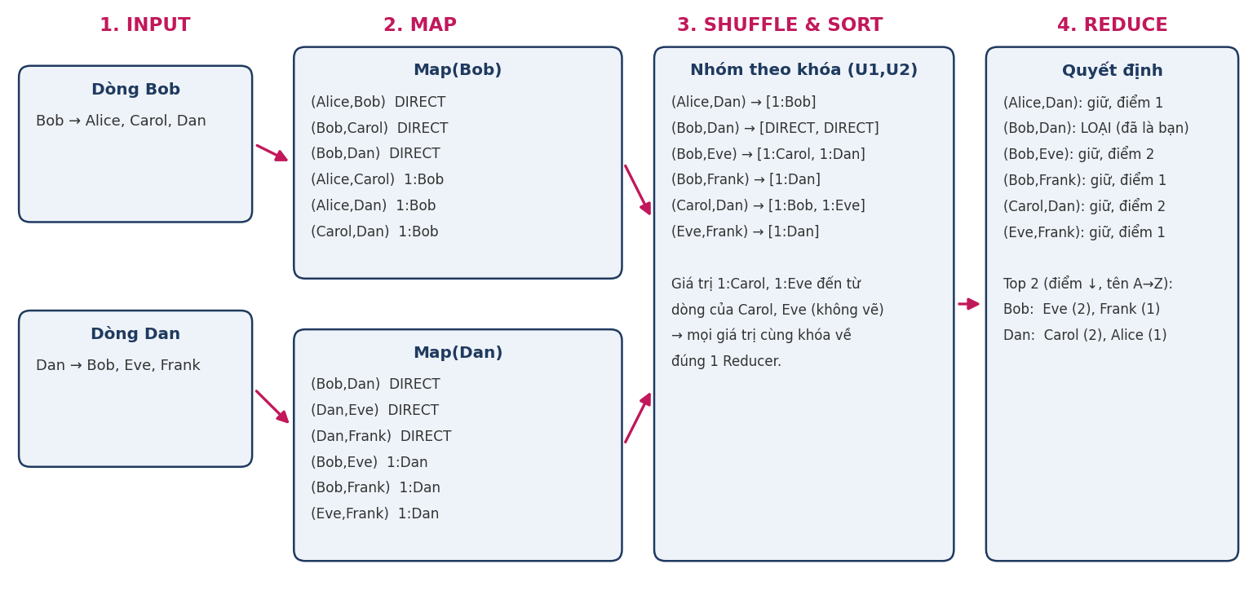
Sơ đồ Map → Shuffle & Sort → Reduce (Bob và Dan)
A48496 – Nguyễn Đức Duy · Dữ liệu lớn · Chương 4: MapReduce

Slide 5
Shuffle & Sort: 13 khóa, 7 bị loại, 6 được giữ
Khóa | Giá trị sau gom | Quyết định
Alice,Bob | DIRECT×2, 1:Carol | Loại
Alice,Carol | DIRECT×2, 1:Bob | Loại
Alice,Dan | 1:Bob | Giữ (1)
Alice,Eve | 1:Carol | Giữ (1)
Bob,Carol | DIRECT×2, 1:Alice | Loại
Bob,Dan | DIRECT×2 | Loại
Bob,Eve | 1:Carol, 1:Dan | Giữ (2)
Bob,Frank | 1:Dan | Giữ (1)
Carol,Dan | 1:Bob, 1:Eve | Giữ (2)
Carol,Eve | DIRECT×2 | Loại
Dan,Eve | DIRECT×2 | Loại
Dan,Frank | DIRECT×2 | Loại
Eve,Frank | 1:Dan | Giữ (1)
Nhận xét
Alice,Bob có 1 bạn chung (Carol) nhưng đã là bạn: loại
Bob,Eve và Carol,Dan có 2 đường đi độ dài 2: điểm 2
Alice,Frank và Carol,Frank không có đường đi nên không xuất hiện
A48496 – Nguyễn Đức Duy · Dữ liệu lớn · Chương 4: MapReduce

Slide 6
Kết quả Top 2 cho cả 6 người
Người | Ứng viên hợp lệ | Top 2 | Kiểm chứng
Alice | Dan (1), Eve (1) | Dan (1), Eve (1) | Hòa điểm: D < E
Bob | Eve (2), Frank (1) | Eve (2), Frank (1) | Eve: 2 bạn chung
Carol | Dan (2) | Dan (2) | Frank: 0 bạn chung
Dan | Carol (2), Alice (1) | Carol (2), Alice (1) | Carol nhiều hơn
Eve | Bob (2), Alice (1), Frank (1) | Bob (2), Alice (1) | Alice, Frank hòa: A < F
Frank | Bob (1), Eve (1) | Bob (1), Eve (1) | Hòa điểm: B < E
Slide 13 của đề ghi Frank: “Bob (1), Carol (0)”. Theo đồ thị đầy đủ, ứng viên đúng của Frank là Bob (1) và Eve (1); kết quả đã được đối soát độc lập bằng verify.py (is_identical = True).
A48496 – Nguyễn Đức Duy · Dữ liệu lớn · Chương 4: MapReduce

Slide 7
Chương trình Python và lệnh chạy
# mapper.py
friends = sorted(set(f for f in raw
if f != user))
for f in friends:
print(key(user,f), "DIRECT")
for i<j in friends:
print(key(fi,fj), "1:"+user)
# reducer.py
if not is_direct and mutual:
score = len(mutual)
rec[u1].append((score,u2))
rec[u2].append((score,u1))
# xuất Top 2
sort(key=(-score, name))[:2]
python3 mapper.py < input.txt | sort | python3 reducer.py > output.txt
python3 verify.py input.txt output.txt # is_identical = True
Hadoop Streaming: -files, -mapper, -reducer, -input, -output (xử lý theo lô).
A48496 – Nguyễn Đức Duy · Dữ liệu lớn · Chương 4: MapReduce

Slide 8
Kiểm thử 5 nhóm: tất cả ĐẠT
Nhóm | Dữ liệu vào | Kết quả chạy | Đánh giá
1. Chuẩn | 6 người mẫu | 6 dòng như bảng Top 2 | ĐẠT
2. Trùng lặp | Alice: Bob, Bob, Carol, Alice | Bob: Carol (1); Carol: Bob (1); Alice: không gợi ý | ĐẠT
3. Một chiều | Alice: Bob, Carol / Carol: Alice, Bob / Bob: Carol | Cả 3 không gợi ý ((Alice,Bob) có DIRECT) | ĐẠT
4. Biên | Ghost: ; Solo: OnlyFriend; OnlyFriend: Solo | Cả 3: Không có gợi ý (0) | ĐẠT
5. Nhất quán | input.txt + verify.py | is_identical = True | ĐẠT
A48496 – Nguyễn Đức Duy · Dữ liệu lớn · Chương 4: MapReduce

Slide 9
Độ phức tạp, cải tiến và quyền riêng tư
Bùng nổ tổ hợp
Cải tiến
d bạn sinh d(d−1)/2 ≈ O(d²) cặp
d = 10⁶ cho khoảng 5×10¹¹ cặp từ một dòng
Nghẽn trước: spill ra đĩa ở Map và mạng ở Shuffle (data skew)
Điểm = Σ e^(−λΔt) / log(1 + dX): hạ trọng số người nổi tiếng, ưu tiên tương tác gần đây
Quyền riêng tư: loại tài khoản riêng tư và danh sách chặn ngay tại Mapper
Dữ liệu rất lớn: 2 Job nối tiếp (đếm bạn chung rồi Top 2 theo người)
A48496 – Nguyễn Đức Duy · Dữ liệu lớn · Chương 4: MapReduce

Slide 10
Phản biện và kết luận
Chỉ Map, không Reduce? Không: mapper chỉ thấy danh sách của một người, không cộng được bạn chung và không biết cặp đã là bạn
Cùng key phải về một Reducer: nếu tách, có thể chỉ thấy 1:Carol mà thiếu DIRECT nên gợi ý nhầm bạn cũ
Combiner an toàn nếu gộp đúng: giữ cờ DIRECT, hợp các tập X
MapReduce chạy theo lô, không phù hợp gợi ý thời gian thực
Kết luận: thiết kế key chuẩn hóa + nhãn DIRECT cho kết quả đúng trên dữ liệu mẫu và 5 nhóm kiểm thử; hạn chế chính là O(d²) với nút có nhiều bạn.
A48496 – Nguyễn Đức Duy · Dữ liệu lớn · Chương 4: MapReduce

